Slide 1

第二章 管理信息系统的基本知识
陈辉

Slide 2

本章节主要内容
信息
系统的概念.
系统的分类.
系统的属性.
系统的分解。
信息技术的基本知识.
网络技术
数据库技术
计算机语言

Slide 3
系统的概念
若言琴上有琴声,
放在匣中何不鸣?
若言声在指头上,
何不于君指上听?

Slide 4
系统的定义
System
系统是由一些相互联系,相互制约的若干组成部分结合而成的,具有特定功能的一个有机整体(集合).
系统由若干要素组成
系统有一定的结构
系统有一定的功能

Slide 5
系统分类
按复杂程度分
  物理结构系统
  生物系统
  人类系统
  社会系统
  宇宙系统
按系统与环境的关系分类
  封闭系统
  开放系统
按抽象程度分类
  概念系统
  逻辑系统
  物理系统
按是否有反馈机制分类
  开环系统
  闭环系统

Slide 6
系统的分解
系统分解的目的
  分而治之
系统分解的原则
  可控性原则
  功能聚合性原则
  接口标准化原则
    系统完成过滤(去掉不必要的输入或输出元素)
    编码的解码(数据格式的转换)
    纠错(输入或输出错误的检测和修正)
    缓冲(让两个子系统通过缓冲区耦合)

Slide 7
信息技术(IT)( Information Technology)
是有关信息的收集,识别,提取,变换,存储,处理,检索,检测,分析和利用等各种技术的总称.
  网络技术
  数据库技术
  计算机编程语言

Slide 8
计算机网络
所谓计算机网络，就是把地理位置分散的自治计算机通过各种连接设备互联在一起的计算机的集合。而从应用角度来说，就是将具有独立功能的多台计算机或者计算机终端连接在一起，实现各计算机之间信息数据的交换。通过网络，用户可以和其他连到网络上的用户共享网络资源，如磁盘上的文件及打印机等，也可以和其他用户互相交换数据信息并且即时通信。

Slide 9
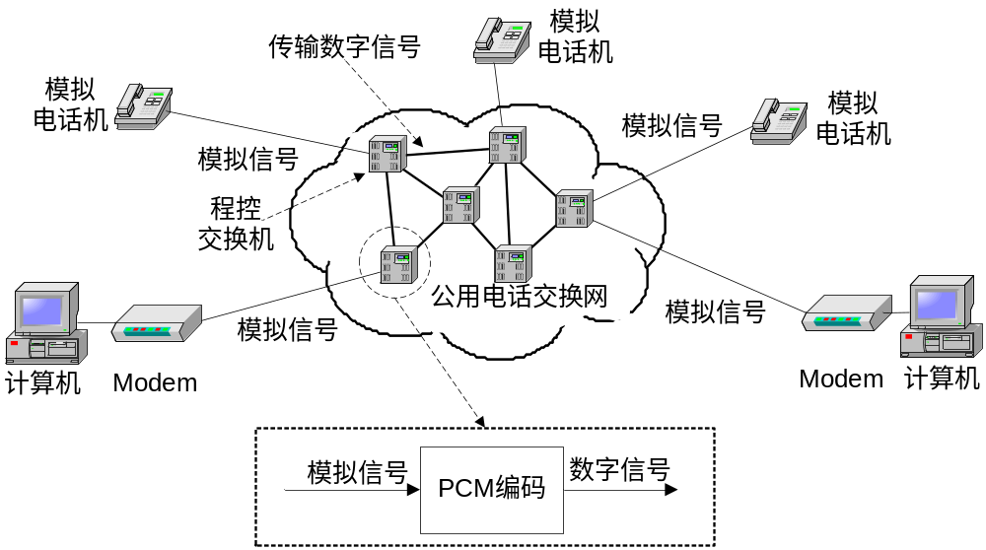
计算机网络

Slide 10
计算机网络的发展简史
计算机网络（Computer Networks）涉及计算机和通信两个领域，是这两种技术密切结合的产物，它已经成为计算机应用中一个必不可少的部分，近年来获得了飞速的发展，对整个社会的进步做出了重大的贡献。
1.1.1 历史回顾
1. 第一代计算机网络
2. 第二代计算机网络
3. 第三代计算机网络
1.1.2 计算机网络的产生

Slide 11
计算机网络的发展阶段
计算机网络的发展可以归结为以下四个阶段：
1. 面向终端的计算机网络
2. 计算机通信网络
3. 网络互联阶段
4. 宽带综合业务数字网（千兆位网络）
    ATM技术
    千兆以太网
    ＩＳＤＮ

Slide 12
计算机网络的发展趋势
计算机网络的关键技术
  软交换技术
  IP V6技术
  光交换与智能光网络技术
  宽带接入技术
  3G移动通信技术
计算机网络研究热点
  下一代WEB技术
  移动通信
  QoS服务(http://www4.it168.com/jtzt/shenlan/zhuanti/qos1/)
  网络计算

Slide 13
计算机网络的关键技术
“IP技术+光网络”将是计算机网络架构方展的方向，光网络将演变成全部使用光缆的网络。在网络的服务层面上看将是IP的世界；从传输层上看将是一个光传输的世界；从接入层上看是一个有线和无线的多元化的世界。为此，目前比较关键的技术主要有软交换技术、IPv6技术、光交换与智能光网络技术、宽带接入技术和3G或4G的移动通信系统技术等。
1. 软交换技术
2. IPv6技术
3. 光交换与智能光网络技术
4. 宽带接入技术
5. 3G移动通信系统技术

Slide 14
计算机网络的基本功能
计算机网络具有以下功能：
（1）数据传送。
（2）资源共享。
（3）提高计算机的可用性和可靠性。
（4）分布处理。
（5）均衡负荷功能。
（6）集中处理功能。
（7）综合信息服务的功能。
（8）提高系统的性能价格比，维护方便，扩展灵活。

Slide 15
计算机网络的分类
概括起来主要有以下五种：
1. 按地理范围分类
2. 按网络结构分类
3. 按速率和带宽分类
4. 按传输介质分类
5. 按通信方式分类

Slide 16
表1-1 各种网络特征
1. 按地理范围分类
通常根据网络范围和计算机之间的距离将计算机网络分为局域网（LAN-Local Area Network）、城域网（MAN-Metropolitan Area Network）、广域网（WAN-Wide Area Network）和因特网（Internet-Inter Network）等。各种网络所具有的特征如表1-1所示。
网络分类 | 缩写 | 分布距离数 | 机位范围 | 传播速率范围
局域网 | LAN | 10m | 房间 | 4Mb/s-2Gb/s
 |  | 100m | 建筑物
 |  | 1km | 校园
城域网 | MAN | 10km | 城市 | 50Kb/s-100Mb/s
广域网 | WAN | 100km | 国家 | 9.6Kb/s-45Mb/s
因特网 | Internet | 1000km | 世界

Slide 17
2. 按网络结构分类
计算机网络的结构，是网络信道分布的拓扑结构。在计算机网络中，常常把网络的组成形式称之为拓扑结构。常见的拓扑结构有5种：总线型、星型、环型、树型和网状型。
3. 按速率和带宽分类
用网络带宽和速率来描述网络的传输速率。网络带宽的单位为Hz，传输速率的单位为b/s。根据带宽可以将网络分成窄带网和宽带网；根据传输速率可将网络分为低速网、中速网和高速网。例如以太网的传输速率为10Mb/s～100Mb/s，高速以太网的传输速率可以达到几Gb/s。
4. 按传输介质分类
根据网络的传输介质，可以将网络分为有线网和无线网。有线网根据线路的不同分为同轴电缆网、双绞线网和光纤网，还有最新的全光网络；无线网有卫星无线网和使用其他无线通信设备的网络。
5. 按通信方式分类
根据网络通信方式，可将网络分为点对点通信方式网和广播式结构网。点对点通信方式网采用的是点对点的连接方式，这种方式没有信道竞争，几乎不存在信道访问控制的问题。

Slide 18
计算机网络的结构
网络组成
  通信子网
  资源子网

Slide 19
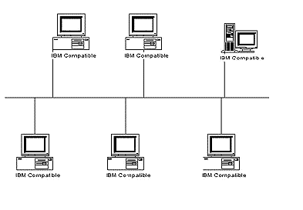
拓扑结构
1. 总线型

Slide 20
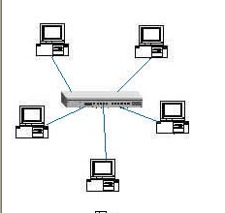
2. 星型

Slide 21
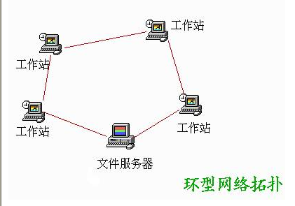
3. 环型

Slide 22
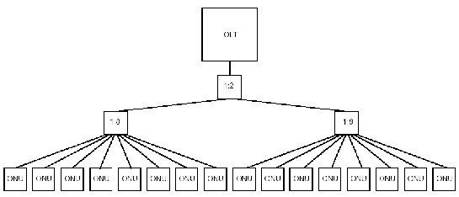
4. 树型

Slide 23
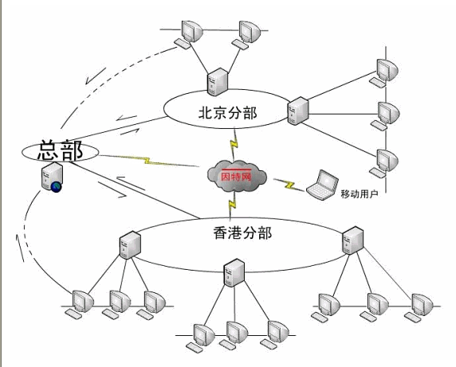
5. 网状型

Slide 24
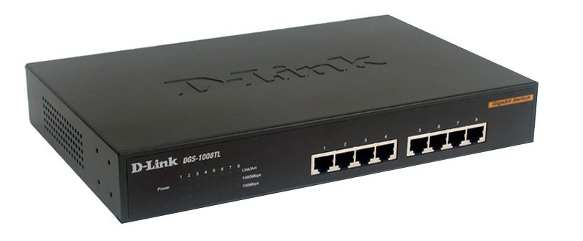
交换机

Slide 25
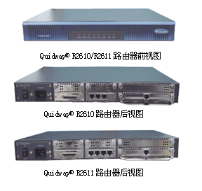
路由器

Slide 26
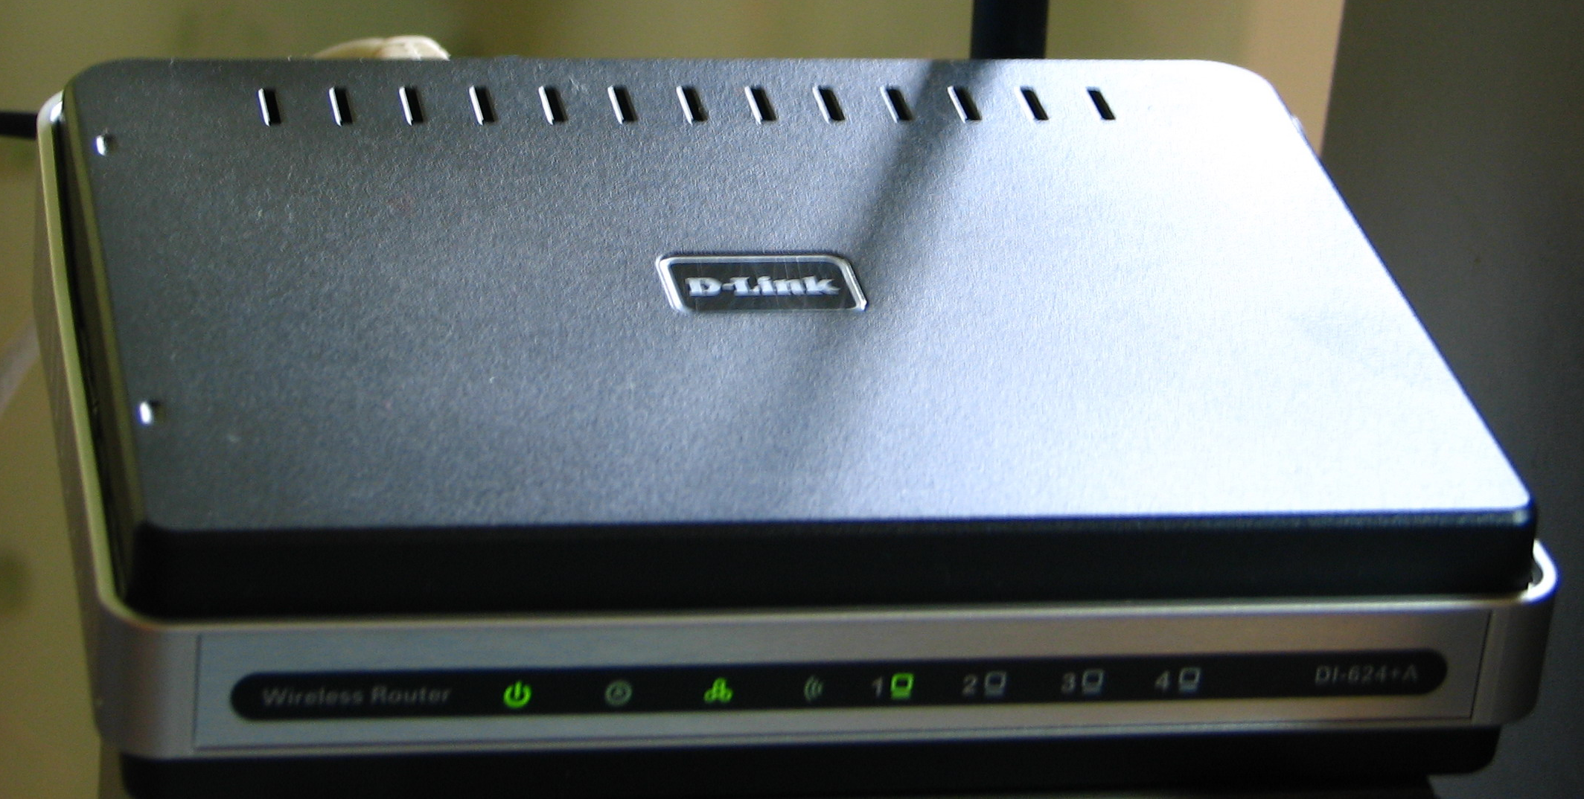

Slide 27
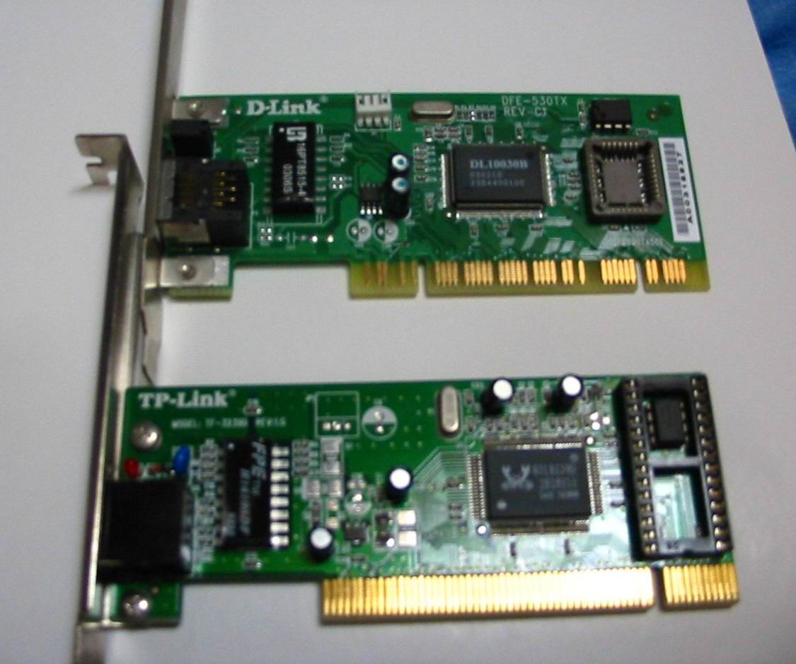
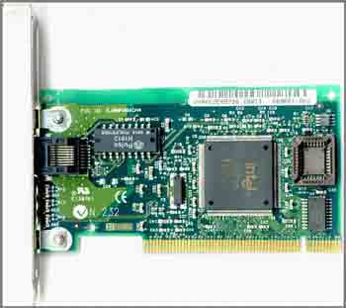
网卡

Slide 28
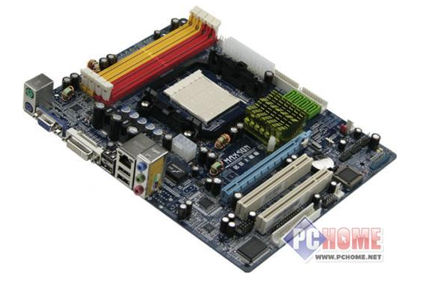

Slide 29

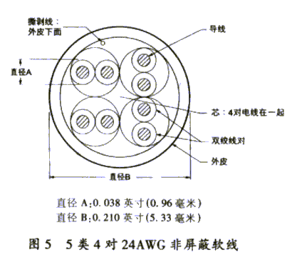
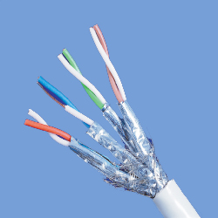
双绞线

Slide 30
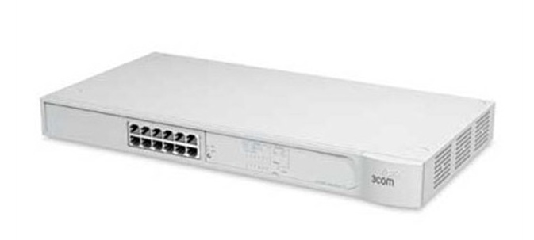
集线器

Slide 31

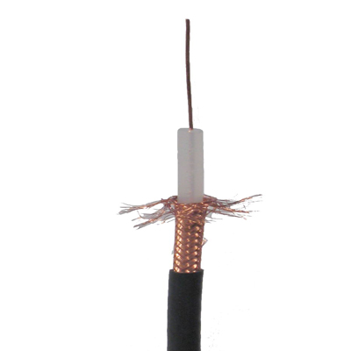
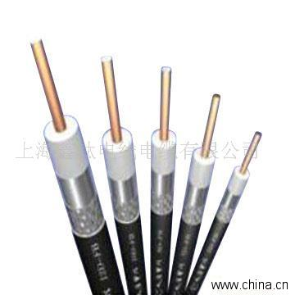
同轴电缆

Slide 32
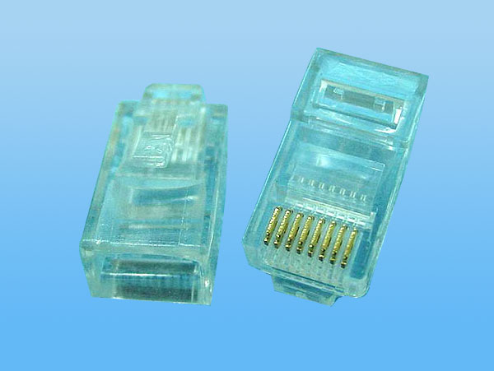
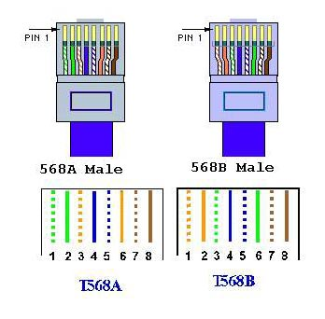
RJ-45 水晶头

Slide 33
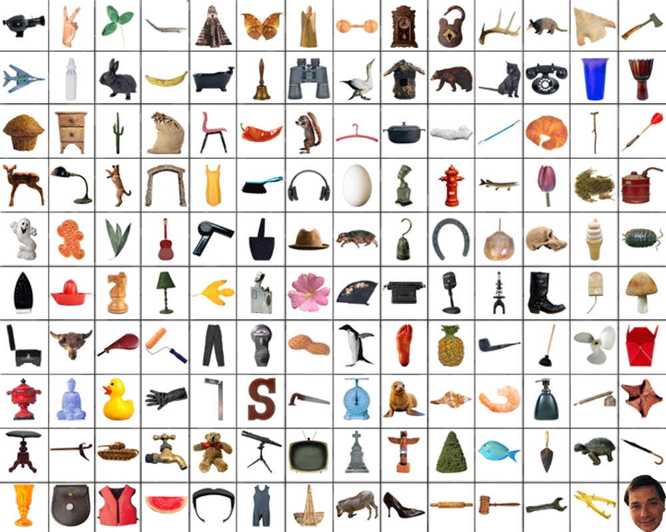
数据库的基本概念 6-1
这些客观存在的、可以被描述事物都是“实体”

Slide 34
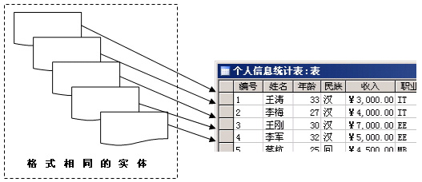
数据库的基本概念 6-2
行(记录)
列

Slide 35
数据库的基本概念 6-3
数据库就是“数据”的“仓库”
数据库由表、关系以及操作对象组成
数据存放在表中
…
订单
数 据 表
存储过程
视 图
….
客户
产品
表
产品数据库

Slide 36


数据库的基本概念 6-4
数据库
A003
杨可
B007
李新爱
A004
马兰
B008
刘开泰
检索数据
插入数据
更新数据
删除数据
数据库管理系统-DBMS

Slide 37
数据库的基本概念 6-5
编号 | 姓名 | 年龄 | 民族 | 部门
1 | 王涛 | 33 | 汉族 | 人事管理部
2 | 李梅 | 27 | 汉族 | 人事管理部
存在冗余
编号
姓名
年龄
民族编码
部门编码
1
王涛
33
1
1
2
李梅
27
1
1
民族编码
民族
部门编码
部门
1
汉族
1
人事管理部
2
回族
2
市场营销部
为减少数据查找的麻烦，允许数据有一定的冗余

Slide 38
数据库的基本概念 6-6
编码 | 姓名 | 地址 | 销售代码
11 | 阿兰 | 海淀黄庄菜园子 | AC091
12 | 东方求败 | 海淀龙王庙鬼楼 | AC043
15 | 张无忌 | 中关村大街3-201 | AC011
13 | 菜鸟特注 | 海淀龙王庙树林 | AC041
14 | 赵可 | 海淀龙王庙树林 | AC012
15 | 张无忌 | 中关村大街2-101 | AC011
姓名
不同的地址!
存在不正确、不准确的数据，数据库“失去了完整性”

Slide 39
时下流行的数据库管理系统
Oracle
  Oracle公司的产品
  “关系-对象”型数据库
  产品免费、服务收费
SQL Server
  针对不同用户群体的多个版本
  易用性好
DB2
  IBM公司的产品
  支持多操作系统、多种类型的硬件和设备

Slide 40
计算机编程语言
机器语言
汇编语言
高级语言
  Basic VB
  C VC6.0
  C++ VC6.0
  JAVA Eclips Netbean
  ASP.NET VS2005….
软件模式
  B/S
  C/S

